Slide 1
ПОСТРОЕНИЕ СТРАТЕГИИ В DIGITAL МАРКЕТИНГ
ЛЕКТОР: ЖАМАЛИЕВА ЕКАТЕРИНА

Slide 2
ПУТЬ КЛИЕНТА
ДОПОЛНЕНИЕ ДЛЯ ВЫПОЛНЕНИЯ ЗАДАНИЯ
3 ЛЕКЦИЯ

Slide 3
ПУТЬ КЛИЕНТА В DIGITAL
Customer Journey Map исследует такие важные элементы, как:
Стадии взаимодействия с компанией
Цели и ожидания на каждом этапе.
Точки контакта — места, где клиенты соприкасаются с продуктом, пытаясь достичь своих целей. Эти точки соприкосновения группируются по соответствующим стадиям взаимодействия.
Пользовательские действия — всё то, что предпринимают потенциальные клиенты на каждой стадии *открывают страницу сайта с товаром, заполняют форму, жмут на кнопку «подробнее» и так далее.
Мысли и вопросы — то, о чём думает пользователь на каждом шаге.
Эмоции. Независимо от того, является ли цель глобальной или маленькой, важно помнить, что люди хотят решить проблему. На каждом этапе клиент испытываем эмоции (удовлетворение быстрым ответом менеджера, возмущение за грубый ответ, недовольство сложной системой регистрации на сайте и т.д.
Барьеры — всё то, что мешает потенциальному клиенту конвертироваться в реального, проблемы, которые возникают на пути к заказу.

Slide 4
1. Собрать информацию:
Для начала следует изучить ЦА и продумать персонажей.
Персонаж — это собирательный образ покупателя, созданный на основе данных об аудитории. Он должен обладать реальными личностными качествами и иметь чёткие цели.
У каждого свой путь к продукту, поэтому карту лучше составлять для нескольких персонажей. Персонажи разных типов будут по-разному реагировать на цены, у них будут разные ожидания и впечатления.
Для подробного описания пути необходима информация о действиях покупателя, его проблемах, сомнениях и поисках вариантов, триггерах и отвлекающих факторах. Определите, как человек будет узнавать о бренде, с какими конкурентами сравнивать цены, почему расстраивается или в какой момент остаётся полностью довольным.
Взаимодействие с потенциальным клиентом нужно начинать до того, как он зайдет на сайт компании. До этого он, скорее всего, посетит аккаунты в социальных сетях, посмотрит рекламу, почитает отзывы и пообщается с другими покупателями на форумах, в соцмедиа или в офлайне. На каждом этапе он будет преследовать разные цели, будут возникать барьеры и ожидания, поэтому нужно их понимать.

Slide 5
Собирайте информацию из разных источников:
Исследование. Это может быть веб-аналитика в Google Аналитике, Яндекс Метрике, Roistat и так далее, анкетирование или полноценный социальный опрос. Можно провести интервью, добавить форму на сайт или пообщаться с подписчиками в социальных сетях.
Накопленные знания. Менеджеры по продажам и служба поддержки часто общаются с клиентами. Они знают об их проблемах и понимают их образ мысли. Попросите их поделиться инсайтами или заполните карту вместе.
Статистика. Большой массив данных о вашей целевой аудитории, скорее всего, содержится в открытых источниках. Обратитесь к исследованиям Statista, We Are Social, Яндекса, Google.
Собственный опыт. Простой способ понять клиента — стать им. Протестируйте продукт самостоятельно, фиксируя идеи в процессе, или соберите фокус-группу.

Slide 6
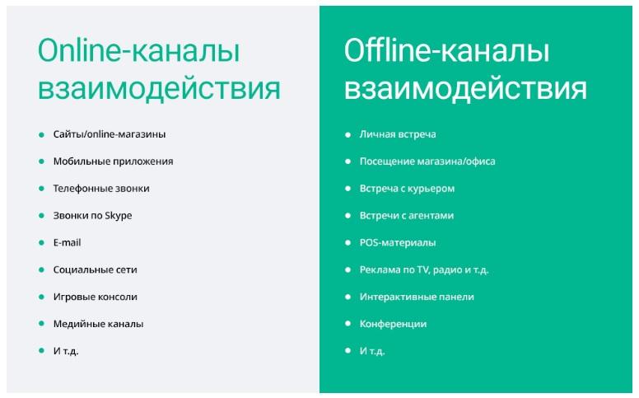
2. Определите точки и каналы взаимодействия
При построении CJM важно найти все точки соприкосновения клиентов с вашим брендом. Это могут быть как онлайн, так и офлайн каналы. Чем больше точек вы нанесете на карту потребительского пути, тем точнее она будет. Анализируйте глубже: проведите опросы ЦА.

Slide 7
При построении Customer Journey Map необходимо также указать, какие действия совершает покупатель, когда используется конкретный канал, и какие цели ставит при этом перед собой.
Способы поиска точек взаимодействия с потребителем:
Брейншторм внутри команды;
Опросы ЦА;
Проведение маркетингового исследования;
Анализ конкурентов;
Попробовать самостоятельно пройти весь маршрут покупателя;
«Тайный покупатель».

Slide 8
3. Определение возможных барьеров
Необходимо спрогнозировать возможные проблемы, с которыми сталкиваются покупатели, и барьеры, мешающие совершить покупку. Например, сложный процесс оформления заказа, – нужна регистрация, кнопки неудобно расположены. Либо человек не понимает ценность продукта, поэтому не хочет платить установленную сумму.
Сложности могут возникать как из-за технических багов, так и по вине сотрудников компании. Неправильные скрипты, некомпетентность сотрудников колл-центра, грубость менеджеров по продаже – это все барьеры, которые помешали человеку сделать покупку именно в вашей компании.

Slide 9
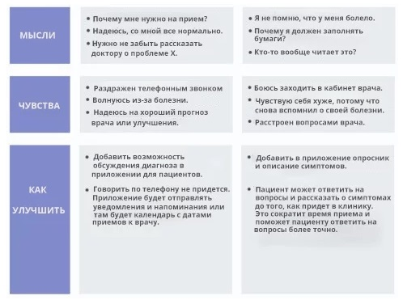
4. Найти способы преодоления проблем
Все барьеры необходимо выписать в карту пути клиента. Также в CJM прописываются вероятные пути решения этих проблем. То есть, компания получает практически готовую стратегию по развитию и улучшению бренда.
На этом этапе нужно проводить мозговые штурмы, собирать информацию о потребностях клиентов, искать важную информацию в потребительских отзывах. При этом всегда важно оценивать финансовые и другие ресурсы компании, предлагая варианты решения.

Slide 10
5. Определить необходимые этапы для реализации, сроки и ответственных
Важно определить конкретные шаги, как улучшить сервис, убрать барьеры, повысить качество продукта и так далее. Под каждый этап, описанный в Customer Journey Map, необходимо назначить ответственного сотрудника, сроки и КPI.

